Slide 1
Презентація
досвіду роботи вчителя
хімії Червоноармійської
ЗОШ I-IIIступенів
Кенц Л.В.
Кенц Л.В.

Slide 2
Кенц
Лілія
Вікторівна
Кенц Л.В.

Slide 3
Моє життєве кредо:
Якщо твої плани розраховані на рік - сій зерно,
Якщо на десятиріччя - сади дерева,
А якщо на ціле життя - віддай дітям часточку душі своєї - навчай їх.
Кенц Л.В.

Slide 4
Візитна картка
Вчитель хімії і біології
Кваліфікаційна категорія –І
Класний керівник 10 класу;
Педагогічний стаж -16років
Кенц Л.В.

Slide 5
Тема досвіду:
Впровадження
інформаційно-комунікаційних
технологій
на уроках
хімії
Кенц Л.В.

Slide 6
Застосування інформаційно-комп‘ютерних технологій – спосіб інтенсифікації навчального процесу, посилення його динамічності та наочності (наочність за Я.А.Коменським є “золотим правилом дидактики”)
Кенц Л.В.

Slide 7
Використання ІКТ на уроках сприяє
Підсиленню мотивації
Підвищенню якості знань
Розвитку комунікативнх здібностей
Інтересу до предмета
Розвитку інформаційної компетентності учнів
Міцності засвоєння знань та навичок
Кенц Л.В.

Slide 8
Використання на уроках різновидів ІКТ
Презентації
Електронні енциклопедії
Дидактичні матеріали
Програми-тренажери
Системи віртуального експерименту
Програмні системи контролю знань
Електронні підручники
Навчальні ігри і розвивальні програми
Ресурси Інтернету
Кенц Л.В.

Slide 9
Ефективна форма
викладання навчального
матеріалу - мультимедійна
презентація
Кенц Л.В.

Slide 10
Прийоми використання мультимедійних презентацій на різних етапах уроку
Контроль
знань
Закріплення
знань
Мотивація
навчальної
діяльності
Актуалізація
знань
Домашнє
завдання
Вивчення
нового
матеріалу
Кенц Л.В.

Slide 11
Контроль знань
Виконання тестових завдань з наступною само або взаємоперевіркою
Серед перелічених формул речовин обрати кислоти:
а) KOH б) CaCl2 в) HCl г) SO2
д)H3PO4 є)Na2O ж) H2SO4 з) HBr
І) Ca(OH)2 к) HNO3 л) SO3 м) H2S
Кенц Л.В.

Slide 12
Актуалізація знань
Завдання з пошуку правильного твердження, заповнення пропусків в реченнях
Речовини, які використовують для виготовлення предметів – …
Вода,кухонна сіль, алюміній – це …
Мідна пластинка, залізний цвях – це…
Запах, колір, електропровідність – це…
Стан в якому речовина перебуває за певних умов називається…
Мережі електропередач виготовляють з міді, тому що …
Речовина, яка не містить домішок – це …
Олію від води можна відділити …
Кенц Л.В.

Slide 13
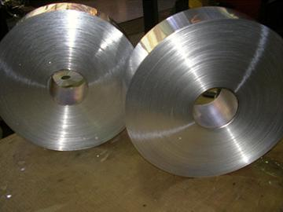
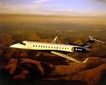
Мотивація навчальної діяльності
Прийом “Що це може значити?” “Що далі? ” “Чому?”
Я сріблястий, я криластий,
Високо люблю літати.
А корозії не знаю,
Плівкою себе вкриваю.
На опорах через ліс
То дротами я повис.
Можу двері змайструвати,
Посудом на кухні стати.
А народжуюсь із глини.
Чи мене назвеш ти нині?
Кенц Л.В.

Slide 14
Вивчення нового матеріалу
Демонстрація наочного матеріалу, складання опорного конспекту, теоретичне обґрунтування процесу або явища
Кенц Л.В.

Slide 15
Закріплення знань
Прийом “Знайди зайве”, “Розташуй у послідовності ”, термінологічний диктант, навчальне тестування
“П'ятий зайвий”
HI, HCl, HBr, HNO3,HF
H2S, H2CO3, H3PO4, H2SO3, H2SiO3
HF, H2SO3, H3PO4, H2SO4, H2SiO3
H2SiO3, HNO3, HCl, H2CO3, H2SO4
Кенц Л.В.

Slide 16
Інтегративні технології
Кенц Л.В.

Slide 17
Майстер – клас «Я роблю це так»
«У дитячому віці гра – це норма, і дитина повинна завжди гратися, навіть коли робить серйозну справу»
А.С. Макаренко
Кенц Л.В.

Slide 18
Кредо вчителя:
Кожному уроку - відмінну підготовку, сучасні методи, високу якість.
Кенц Л.В.

Slide 19
Прийоми навчання
Зацікавленність,
інтерес
Активізація розумової діяльності
Кенц Л.В.

Slide 20
Дискусія
Незакінчене речення
Робота в парах
Мікрофон
Метод ПРЕС
Дерево рішень
Інтерактивні методи
Ажурна пилка
Дебати
Мозкова атака
Акваріум
Навчаючи - учусь
Імітаційні ігри
Кенц Л.В.

Slide 21
Вправа “ Мікрофон ”
1) Що таке валентність? 2) Що таке атом? 3) Що таке проста речовина? 4) Назвати елементи,що мають змінну валентність. 5) Чому дорівнює валентність Гідрогену?
Кенц Л.В.

Slide 22
Вправа “ Квітка – семицвітна “
Вписати в кожну пелюстку квітки окремо: а) фізичні тіла ; б) речовини з даного переліку: цвях, срібло, стакан, золото, кухонна сіль, вода, перстень, скло, ручка, виделка, деревина, стіл, молоток, залізо.
тіла
речовини
Кенц Л.В.

Slide 23
Вправа “ Квітка – семицвітна “
стакан
срібло
цвях
золото
сіль
молоток
тіла
перстень
речовини
деревина
вода
виделка
ручка
стіл
залізо
скло
Кенц Л.В.

Slide 24
Вправа “ Хто швидше?”
11
23
12
14
1
Відносна
атомна маса
31
40
16
H, Na, B, C, N, P , O , Cu
Кенц Л.В.

Slide 25
Граємо в “ Хрестики – нулики ”
Закресли символи елементів, що належать до металів, - і ти переможець
Fe | C | N |  |  | H | O | Cu
Si | Zn | Pb |  |  | Ca | Mg | K
Br | P | Al |  |  | B | S | He
Кенц Л.В.

Slide 26
“ Знайди помилку ”
Учням пропонується схема дослідження або рівняння реакцій, формула у яких допущені помилки. Завдання: відшукати їх.
1s² 2p³ 1s² 2s²2p⁶ 1s³2s¹
правильно
1s² 2s² 1s² 2s²2p⁶ 1s²2s¹
Кенц Л.В.

Slide 27
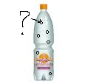
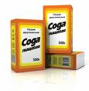
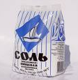
Складання ланцюга перетворень з використанням малюнків.
Дітям потрібно знати формулу речовини, де цю речовину можна знайти в побуті і в природі, її хімічні властивості.
Вугілля
крейда
Кенц Л.В.

Slide 28
Ланцюг перетворень:
C CO2 CaCO3
Na2CO3
NaCl
1.C+O2= CO2
2. CO2+CaO= CaCO3
3.CO2+2NaOH= Na2CO3+H2O
4.Na2CO3+2HCl= 2 NaCl +H2CO3
CO2
H2O
Кенц Л.В.

Slide 29
ІКТ слід використовувати для того щоб:
Забезпечити легкість сприйняття інформації
Знайти індивідуальний підхід
Сприяє кращому оцінюванню знань
Зробити навчання мобільним,диференційованим та індивідуальним
Навчити освоювати, перетворювати і використовувати інформацію
Кенц Л.В.

Slide 30
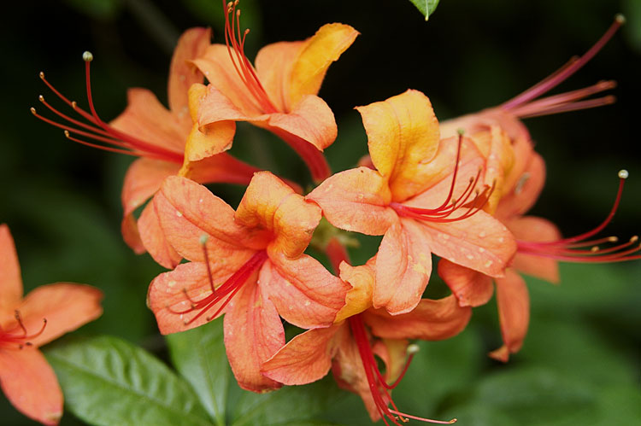
Бажаю успіху!
Йти вперед-означає втратити душевний спокій
Залишатися на місці-означає втратити себе.
У найвищому розумінні рух уперед означає пізнання.
Тільки дія породжує результат!
Тільки відповідальність породжує дію!
Кенц Л.В.

